Slide 1
Bjørnstjerne Bjørnson a norská literatura v historii a současnosti
GERMAN LITERATURE ARTS007
14/12 2020
MILUŠE JUŘÍČKOVÁ, ÚGNN FF MU

Slide 2
Bjørnstjerne Bjørnson
1832 – 1910
Nobelova cena 1903
Dramatik, básník, prozaik, zasazoval se o práva malých národů v Evropě
Selské povídky
http://www.skandinavskydum.cz/bjornstjerne-bjornson-1832-1910/

Slide 3
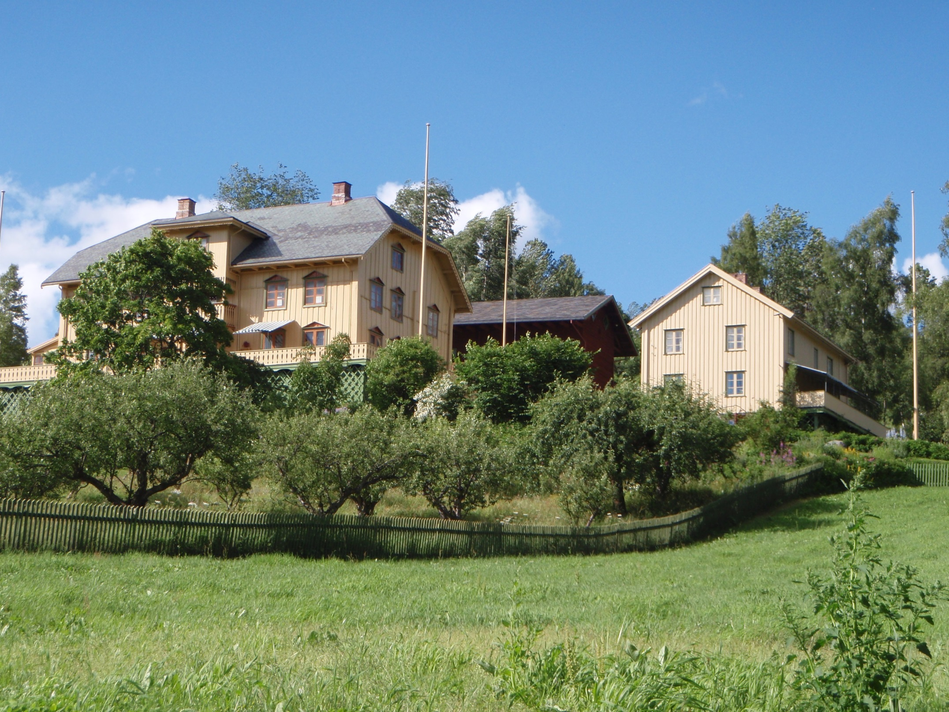

Slide 4
Knut Hamsun
1859 – 1952
Nobelova cena 1920
Hlad 1890
Romány ze severního Norska
Matka Země 1917
http://www.skandinavskydum.cz/knut-hamsun-1859-1952/

Slide 5
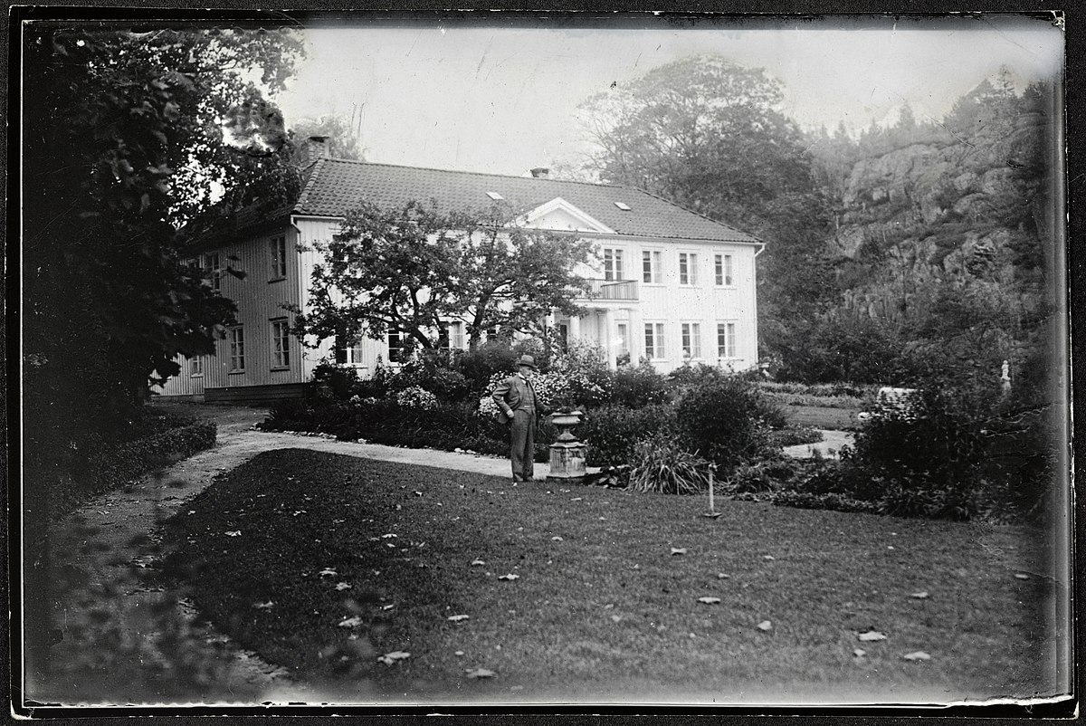

Slide 6
Sigrid Undsetová
1883 – 1949
Nobelova cena 1928
Romány
Historické: Kristýna Vavřincová
Ze současnosti: Jenny, Jaro
https://eng.bjerkebek.no/experience-bjerkebaek

Slide 7
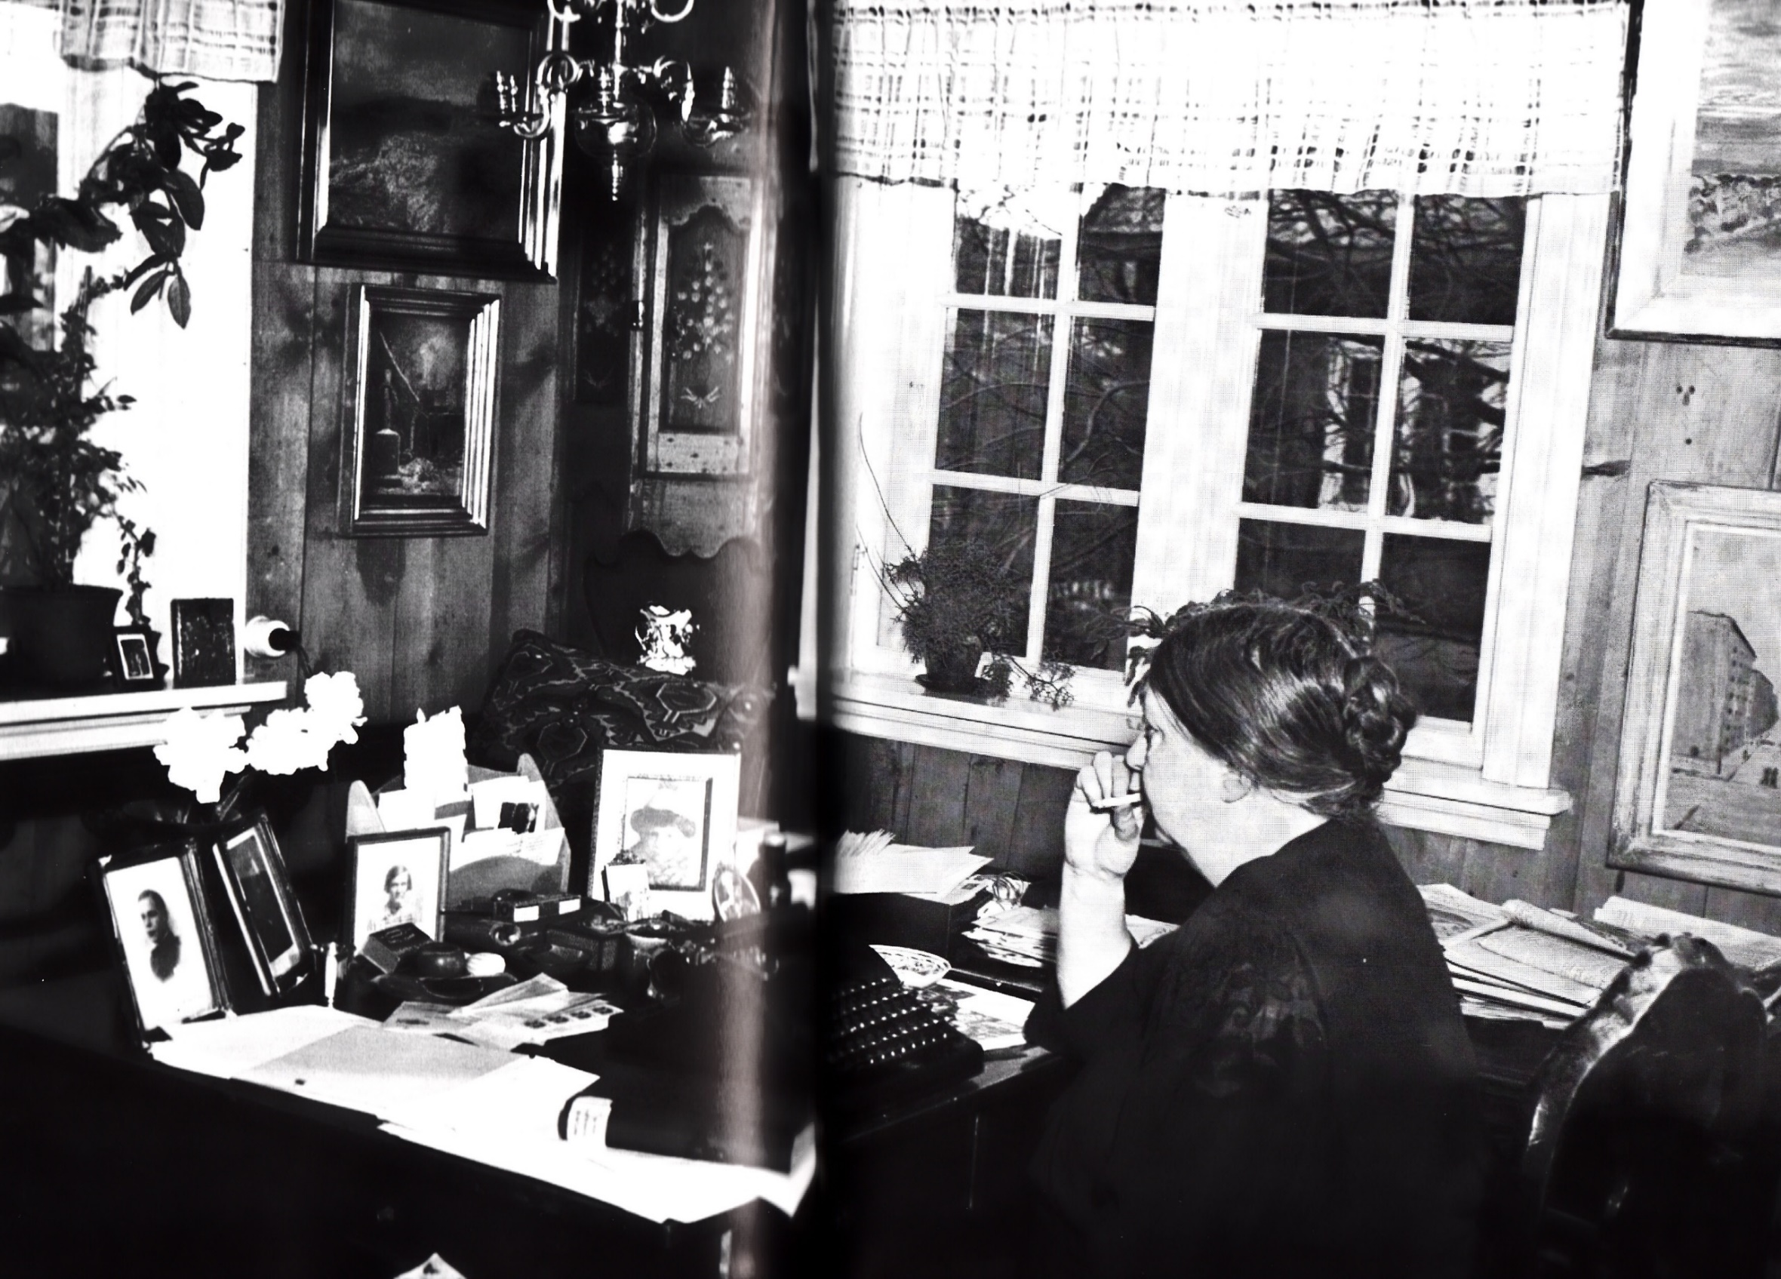

Slide 8
Henrik IBSEN
1828 – 1906
Básník a hlavně dramatik
Peer Gynt 1867
Nora1879
Divoká kachna 1884
Hedda Gablerová 1890
etc.

Slide 9
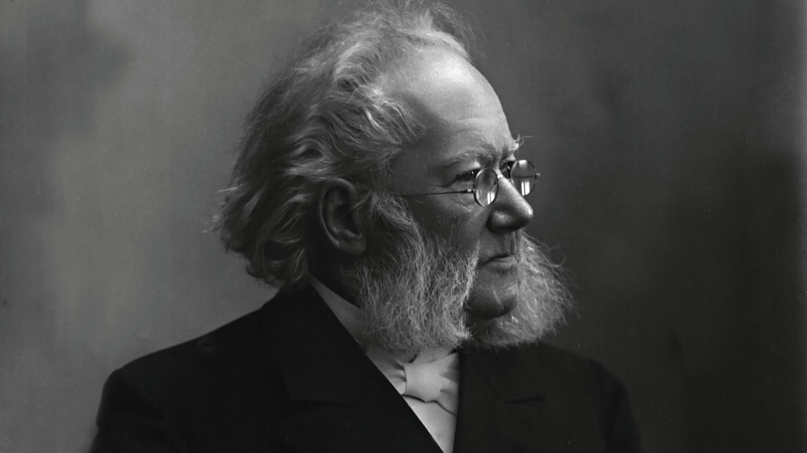

Slide 10
Erlend LOE
Nar. 1969
Naivní. Super.
Doppler
Fakta o Finsku
Kurtovi přeskočilo
Ryba
A další viz Kosmas, Dobrovský
https://www.youtube.com/watch?v=TiRnz7jdk6g

